Slide 1
Chapter 10. 윈도우 프로그램
프로그램 작성의 이해
실행 파일 구동 프로그램 작성

Slide 2
10.1. 프로그램 작성의 이해

Slide 3
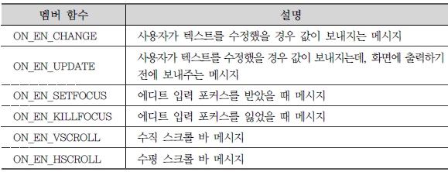
10.1.1. CEdit 클래스/멤버함수
Edit Control을 구현한 클래스
텍스트 입력/제어 가능
CWnd 의 멤버함수 SetWindowText /GetWindowText 포함
멤버함수

Slide 4
10.1.2. 텍스트 제어/Window 함수
텍스트 제어
- GetSel/SetSel : 텍스트 제어, 문자열 선택 지정
- ReplaceSel : 선택된 부분의 텍스트 치환
- GetLineCount: 텍스트라인의 개수를 count
- GetLine: 지정된 라인 텍스트를 가져옴
ShowWindow(SW_HIDE)/ShowWindow(SW_SHOW)
EnableWindow(TRUE)/EnableWindow(FALSE)

Slide 5
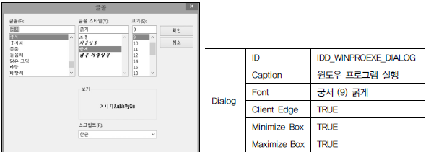
10.1.3. 기타 속성
Client Edge 속성
- 대화 상자에 오목한 테두리를 지정한다.
Font(Size) 속성
Minimize/Maximize속성
- Dialog 확대/축소 버튼을 실행

Slide 6
10.2. 실행 프로그램 구동 프로그램 작성

Slide 7
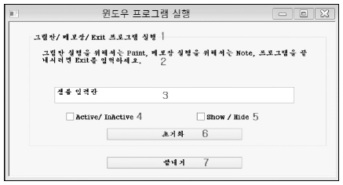
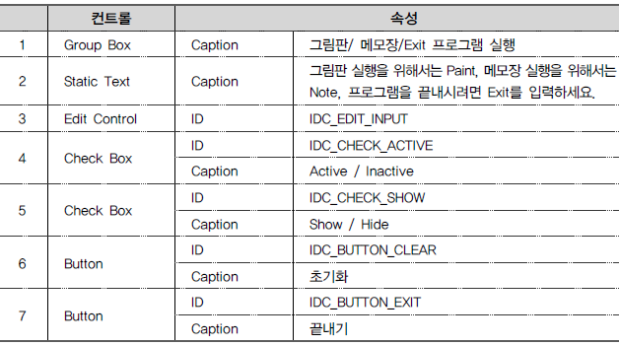
10.2.1. 프로그램 작성 1
프로그램 구성
- MakeUpper( ) 함수로 입력된 값을 대문자로 변환
- system( ) 함수로 윈도우 프로그램에 있는 EXE 파일을 실행
Dialog Design

Slide 8
10.2.2. 프로그램 작성 2
변수/함수 설명
1. m_chActive
- 변수는 BOOL 유형의 변수
- TRUE/FALSE 중의 하나의 값으로 표시
- TRUE : IDC_CHECK_ACTIVE의 check 상자 안에 체크 표시
- FALSE : check 표시 삭제
2. m_chShow
- BOOL 유형의 변수
- TRUE : IDC_CHECK_SHOW 의 체크상자의 체크 표시
3. UpdateData(FALSE) : 화면 다시 그림

Slide 9

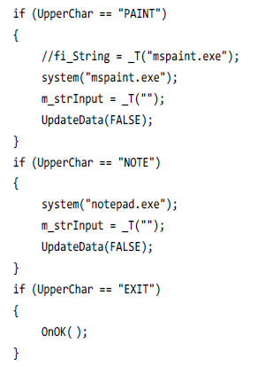
10.2.3. 프로그램 작성 3
OnChangeEditInput( ) 함수 : 윈도우 프로그램 실행
페인트 프로그램 실행
노트패드 프로그램 실행
대문자로 변환
프로그램 나가기 실행

Slide 10
10.2.4. 프로그램 작성 4
MakeUpper()
- 소문자를 대문자로 변환( hello → HELLO)
MakeLower()
- 대문자를 소문자로 변환( HOW → how)
System()
- 함수를 이용하여 exe 파일들을 실행한다.
EN_CHANGE EVENT
- 편집상자에 “Paint”라고 입력하면 그림판 프로그램 실행
- 편집상자에 “Note”라고 입력하면 메모장 프로그램 실행
- 편집상자에 “Exit”라고 입력하면 프로그램 종료

Slide 11
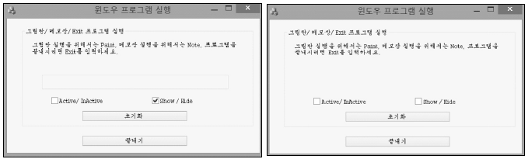
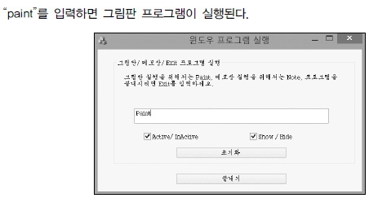
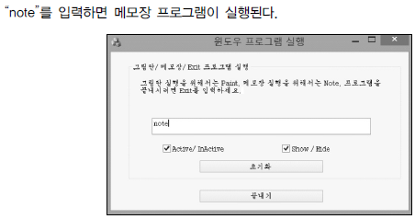
10.2.6. 프로그램 실행 결과

